Slide 1
分支定界解法
汇报人：方星
2024年12月27日

Slide 2

分支定界解法
整数线性规划问题的求解方法：
1.分支定界法（branch and bound method）
——可用于解纯整数或混合整数规划问题。
2.割平面法
—可用于解纯整数或混合整数规划问题。
3.隐枚举法—求解“0-1”整数规划：
①过滤隐枚举法； ②分枝隐枚举法。
4.匈牙利法—解决指派问题（“0-1”规划特殊情形）。
目前所流行的求解整数规划的方法，往往只适用于整数线性规划。目前还没有一种方法能有效地求解一切整数规划。

Slide 3
分支定界解法
最早的整数规划论文是在1954年发表的,
1959年美国的R.E.Gomory提出了割平面法(依据性质1),为IP作出了开创性的工作.
1960年美国的A.Land,A.G.Doig提出了分枝定界法(依据性质2),该方法概念简单,方法灵活,容易在计算机上运算,成为IP解法的基础.

Slide 4
分支定界解法
分支定界法的思想：
考虑最大化整数规划问题A，与它相应的线性规划记为问
题B。从解问题B开始，若其最优解不符合A的整数条件，那
么B的最优目标函数必是A的最优目标函数值z*的上界，记
作 ；而A的任意可行解的目标函数值将是z*的一个下界 。
分支定界法就是将B的可行域分成子区域(称为分支)的方法，逐步减小 和增大 ，最终求到z*。

Slide 5
分支定界解法
分支定界法的解题步骤：
1.求整数规划IP的相应的LP的最优解；
①若LP无可行解，则IP也没有可行解；
②若LP有最优解且满足整数要求，则即为IP的最优解;
③若LP有最优解但不满足整数要求，则转下一步；
2. 进行迭代：
①分支与定界：在LP的最优解中任选一个非整数解的变量 x_{i} =b,在LP问题加上约束：
组成两个新的LP问题，称为分枝。

Slide 6
分支定界解法
定界：新的LP问题具有特征：
当原问题是求最大值时，目标值是分枝问题的上界；
当原问题是求最小值时，目标值是分枝问题的下界。
②比较与剪枝：检查所有分枝的解及目标函数值，

Slide 7
分支定界解法
求解整数规划问题
解：解相应的线性规划B， 得最优解
可见它不符合整数条件。
这时z₀是问题A的最优目标函数值z*的上界，记作
而x₁=0，x₂=0是问题A的一个整数可行解，这时z=0是z*的一个下界，记作

Slide 8
分支定界解法

Slide 9
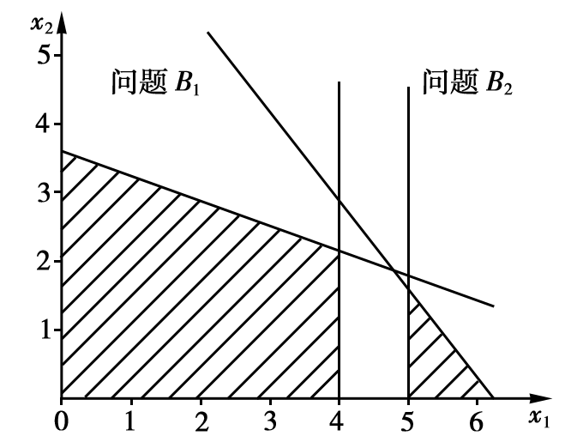
分支定界解法
(1)分支与定界
分支：问题B的解中有一个非整数变量x₁=4.81。则在原问题中增加分别两个约束条件：x₁≤4和x₁≥5，将B分解为B1和B2。
x₁≤4，x₁≥5

Slide 10
分支定界解法
仍然不考虑整数条件约束，解问题B1和B2，得到最优解为：
问题B1 | 问题B2
x₁=4 | x₁=5
x₂=2.1 | x₂=1.57
z₁=349 | z₂=341
定界：显然没得到全部整数解。
那么必存在最优整数解，且

Slide 11
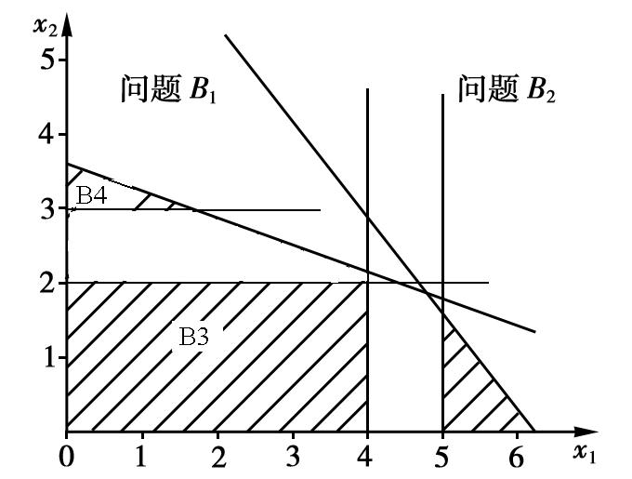
分支定界解法
（2）分支与定界
分支：因z₁＞z₂，故先分解B1为两支。 B1增加条件x₂≤2称为问题B3； B1增加条件x₂≥3称为问题B4。

Slide 12
分支定界解法
求解问题B3和B4，得到
问题B3 | 问题B4
x₁=4 | x₁=1.42
x₂=2 | x₂=3
z₃=340 | z₄=327
定界：显然问题B3已得到整数解。z₃=340，故将
那么必存在最优整数解，且
而它大于z₄=327，所以问题B4没有必要分解。

Slide 13
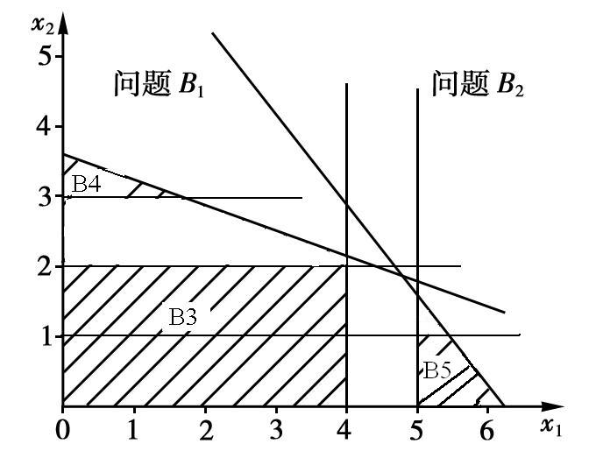
分支定界解法
（3）分支与定界
分支：继续对问题B2进行分支，B2增加条件x₂≤1称为问题B5； B2增加条件x₂≥2称为问题B6。
问题B5 | 问题B6
x₁=5.44 | 无可行解
x₂=1
z₅=308
故最优解为x₁=4和x₂=2，
最优值为z*=340.

Slide 14
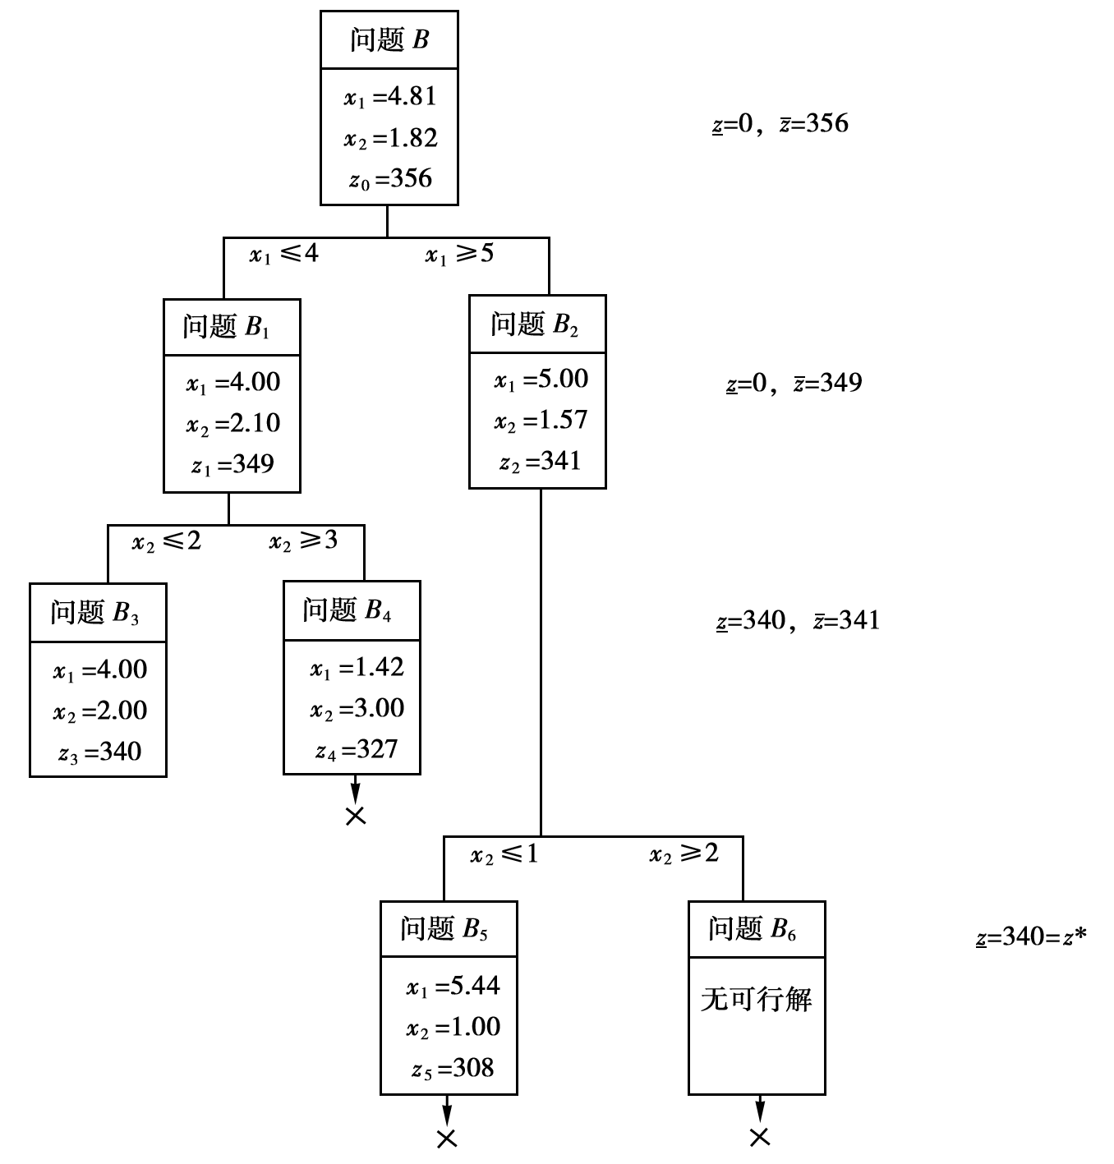
分支定界解法
解
题
过
程

Slide 15
分支定界解法
用分枝定界法求解:
解: 先求对应的LP问题
用图解法得到最优解：

Slide 16
分支定界解法
x₂
A
10
B的最优解X=(3.57,7.14),Z₀=35.7
B
C
o
10
x₁

Slide 17
分支定界解法
x₂
A
10
B1:X=(3,7.6),z₁=34.8
B
B2:X=(4,6.5),z₂=35.5
B1
B2
C
o
①
②
3
4

Slide 18
分支定界解法
x₂
A
10
B
6
B21:X=(4.33,6),z₃=35.33
B1
B21
C
o
x₁
3
4

Slide 19
分支定界解法
x₂
A
10
B211:X=(4,6),
z₅=34
B212:X=(5,5),z₆=35
6
B1
B6
C
o
x₁
3
4
5

Slide 20
分支定界解法
上述分枝过程可用下图表示：
B:X=(3.57,7.14),Z₀=35.7
x₁≤3
x₁≥4
B1:X=(3,7.6)
Z₁=34.8
B2:X=(4,6.5)
Z₂=35.5
x₂≤6
x₂≥7
B21:X=(4.33,6)
Z₃=35.33
B22
无可行解
x₁≤4
x₁≥5
B211:X=(4,6)
Z₅=34
B212:X=(5,5)
Z₆=35

Slide 21
from scipy import optimize
import numpy as np
import math
# 输入待求问题
c = np.array([40, 90])
A = np.array([[9, 7], [7, 20]])
b = np.array([56, 70])
Aeq = None
beq = None
bounds = np.array([[0, None], [0, None]]) # 变量的上下界
def integer_programming(c, A, b, Aeq, beq, bounds):
results = [] # 储存整数解对应的函数值
results_variable = [] # 储存整数解
def check_solve_int(best_solve):
frac_index = [] check_int = np.equal(best_solve, [round(int(num), 2) for num in best_solve]).all() if check_int:
pass
else:

Slide 22
for i, element in enumerate(best_solve):
if element != int(element):
frac_index.append(i)
return check_int, frac_index
def branch_bound(bounds_branch):
res = optimize.linprog(-c, A, b, Aeq, beq, bounds_branch)
best_solve = res.x
best_solve = [round(num, 3) for num in best_solve] # 简便运算保留两位小数
print("obj & solve:", round(res.fun, 2), best_solve)
check_int, frac_index = check_solve_int(best_solve)
if check_int:
best_obj = abs(round(res.fun, 2)) # 得到整数解的函数值
results.append(best_obj)
results_variable.append(best_solve)
else:
bounds_new = np.copy(bounds_branch)

Slide 23
# 选取非整数变量分支
for i in range(len(frac_index)):
x_bound = best_solve[frac_index[i]]
x_bound = math.floor(x_bound) # 下/上界
bounds_new[frac_index[i]][1] = x_bound # 修改约束条件的下/上界
branch_bound(bounds_new)
return results, results_variable
results, results_variable = branch_bound(bounds)
best_obj = max(results)
best_obj_index = results.index(best_obj)
best_solve = results_variable[best_obj_index]
return best_solve, best_obj
best_solve, best_obj = integer_programming(c, A, b, Aeq, beq, bounds)
print("\n最优解：", best_solve)
print("最优解函数值：", best_obj)

Slide 24
The end,thank you!

